Slide 1
TRƯỜNG ĐẠI HỌC DUY TÂN
KHOA ĐIỀU DƯỠNG
ĐIỀU DƯỠNG CẤP CỨU - HỒI SỨC
GIẢNG VIÊN: NGUYỄN PHÚC HỌC
LỚP: K18YDD

Slide 2
NHÓM 1
TRẦN THỊ ÁNH SƯƠNG
NGUYỄN ĐÌNH KHÁNH ĐAN
NGUYỄN THỊ TRÚC LINH
ĐẶNG THỊ PHƯƠNG LY
NGUYỄN THỊ THÚY LIỄU

Slide 3
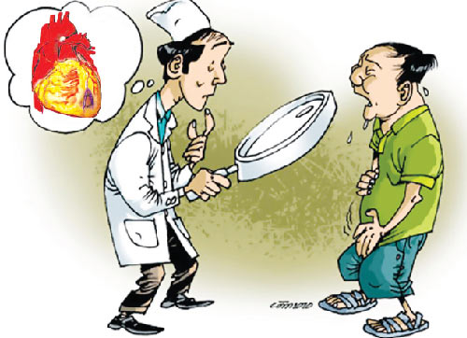
XỬ TRÍ VÀ CHĂM SÓC BỆNH NHÂN SỐC TIM

Slide 4
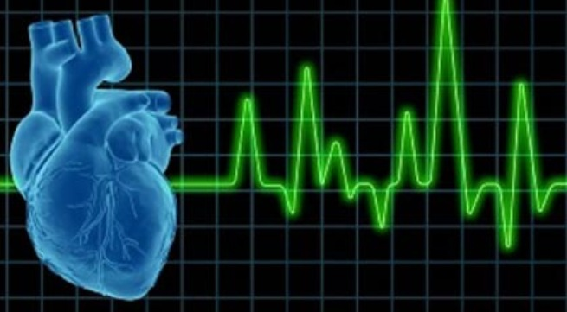
I. ĐẠI CƯƠNG VỀ SỐC
Sốc là tình trạng mất cân bằng giữa dòng tuần hoàn và nhu cầu ôxy của các mô: tình trạng này dẫn tới thiếu ôxy mô, rối loạn chuyển hoá mô và giảm chức năng của các cơ quan.
Về triệu chứng lâm sàng:
Mạch nhanh
Huyết áp tụt và kẹt
Thiểu niệu hoặc vô niệu
Vã mồ hôi, da xanh tái
Rối loạn tâm thần có thể gặp.

Slide 5
Phân loại
Loại sốc | CI | SVR | PVR | SvO2 | RAP | RVP | PAP | PAWP
Sốc tim (NMCT, loạn nhịp tim, ép tim cấp) | - | + | # | - | + | + | + | +
Sốc giảm thể tích (mất máu) | - | + | # | - | - | - | - | -
Sốc phân bố (nhiễm khuẩn huyết, phản vệ) | + | - | # | # - + | # - - | # - - | # - - | # - -
Sốc tắc nghẽn (nhồi máu phổi rộng) | - | + - # | + | - | + | + | + | # - -
CI: chỉ số cung lượng tim; SVR: sức cản đại tuần hoàn; PVR: sức cản tiểu tuần hoàn; SvO2: bão hòa oxy mạch trộn; RAP: áp lực thất phải; PAP: áp lực động mạch phổi; PAWP: áp lực động mạch phổi; #: không thay đổi; -:giảm; +: tăng

Slide 6
II. SỐC TIM
1.Định nghĩa
Sốc tim (cardiogenic shock) : là tình trạng giảm cung lượng tim không đáp ứng được nhu cầu ôxy của các mô cơ thể (hay nói cách khác là một tình trạng mà trong đó tim đột nhiên không thể bơm máu để đáp ứng nhu cầu cơ thể).
50% Sống sót
Điều trị ngay lập tức
một cơn đau tim nặng
SỐC TIM
Tử vong
Không điều trị ngay lập tức

Slide 7
2.Chẩn đoán
-Huyết áp tâm thu < 80 mmHg khi không có mặt các thuốc vận mạch hoặc < 90 mmHg khi có mặt các thuốc vận mạch và ít nhất kéo dài > 30 phút.
- Giảm cung lượng tim (Chỉ số tim < 2,0 lít/phút/m2) mà không liên quan đến giảm thể tích tuần hoàn (PAWP > 12 mmHg).
Giảm tưới máu mô:
+ Thiểu niệu (nước tiểu < 30 ml/giờ)
+ Co mạch ngoại vi-đầu chi lạnh và tím-vùng dưới gối nổi vân xanh
+ Rối loạn tâm thần-ý thức
+ Toan huyết với hô hấp chu kỳ-thở nhanh.

Slide 8
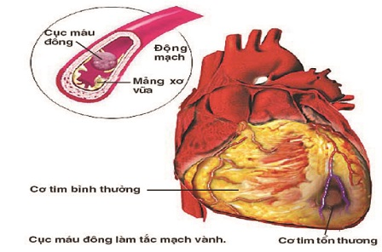
3. Nguyên nhân
Nguyên nhân thường gặp nhất là nhồi máu cơ tim cấp. Khoảng 5-10% bệnh nhân nhồi máu cơ tim (NMCT) gây biến chứng sốc tim.

Slide 9
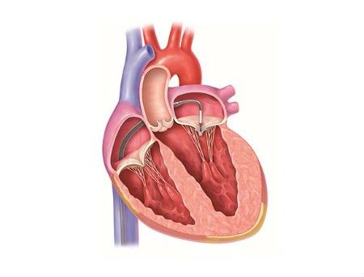
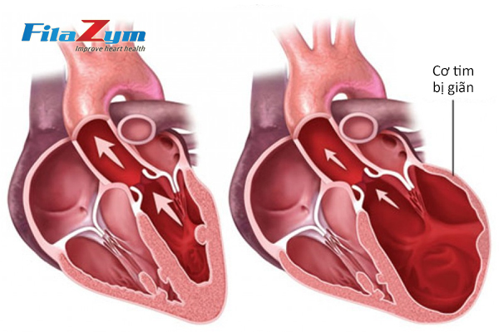
Ngoài ra còn có những nguyên nhân khác :
Hở hai lá cấp do đứt dây chằng trong NMCT hoặc viêm nội tâm mạc nhiễm khuẩn.
Thủng vách liên thất cấp trong NMCT.
Viêm cơ tim cấp do các nguyên nhân.
Giai đoạn cuối của bệnh cơ tim giãn.
Các bệnh van tim nặng (hở van hai lá, hở van động mạch chủ ...).
Ép tim cấp.
Rối loạn nhịp nặng.
Một số trường hợp sau mổ tim phổi nhân tạo

Slide 10
4.Triệu chứng lâm sàng
- Huyết áp tụt: huyết áp tối đa dưới 80mmHg hoặc giảm so với huyết áp nền trên 30mmHg (ở người cơ tăng huyết áp).
Da lạnh tái, nổi vân tím trên da, đầu chi tím lạnh.
Choáng ,thở nhanh ,thở dốc nghiêm trọng
Nhịp tim nhanh đột ngột, lẫn lộn, mất ý thức, đổ mồ hôi.

Slide 11
- Thiểu niệu hoặc vô niệu, nước tiểu < 0,5 ml/kg/giờ.
- Các dấu hiệu ứ trệ tuần hoàn ngoại vi (gan to, tĩnh mạch cổ nổi), xuất hiện ran ẩm ở phổi.
- Tiếng tim bất thường: tùy theo nguyên nhân gây ra sốc tim, nhịp tim nhanh, tiếng T1 mờ, xuất hiện T3, T4, tiếng ngựa phi nếu viêm cơ tim cấp do nhiễm độc, vi rút.
- Bệnh lý gây sốc tim (tùy theo nguyên nhân): ngộ độc, chuyển hóa, viêm cơ tim cấp, bệnh van tim cấp, rối loạn chức năng thất phải cấp tính.
- Thần kinh: ý thức của bệnh nhân giảm.

Slide 12
5.Cận lâm sàng
Điện tâm đồ:
- Giúp phát hiện cơn đau tim đang diễn ra hay đã diễn ra.
- Thay đổi do nguyên nhân nhồi máu cơ tim cấp.

Slide 13
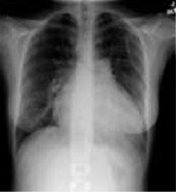
X Quang ngực:
kiểm tra kích thức và hình dạng của tim và các mạch máu.
Diện đục tim to, bóng tim to ở nguyên nhân ép tim cấp.

Slide 14
Xét nghiệm máu:
định lượng men tim:
+ CK , CK-MB( nghi ngờ nhồi máu cơ tim trong ngày đầu tiên.
+ GOT , GPT tron 1- 2 ngày đầu.
Tìm các dấu hiệu nhiễm trùng( nguyên nhân viêm cơ tim cấp)
Khí trong máu của động mạch cũng xác định được có bao nhiêu oxy trong máu.

Slide 15
Siêu âm tim:
rối loạn vận động vùng cơ tim( nguyên nhân do nhồi máu cơ tim)
Xác định lượng dịch nhiều hay ít (nguyên nhân ép tim cấp).
Đánh giá xác định thương tổn của tm ở một vài nguyên nhân khác.

Slide 16
III. Xử trí
Nguyên tắc chung
Giai đoạn sớm, hỗ trợ huyết động để phòng ngừa các rối loạn và suy chức năng cơ quan, thậm chí phải giải quyết nguyên nhân gây sốc tim như tái tưới máu sớm trong nhồi máu cơ tim cấp, tạo nhịp cấp cứu trong trường hợp nhịp chậm.
Hỗ trợ chức năng tim: Tim phổi nhân tạo tại giường (ECMO), bơm bóng ngược dòng động mạch chủ hoặc thiết bị hỗ trợ thất trái.
Hồi sức cơ bản: điều chỉnh các rối loạn do sốc tim gây nên như suy hô hấp, suy thận…

Slide 17
Xử trí ban đầu và vận chuyển cấp cứu.
Nhanh chóng xác định tình trạng sốc tim của bệnh nhân, loại trừ các nguyên nhân khác gây ra huyết áp thấp.
Giảm tối đa các gắng sức: giảm đau, giảm căng thẳng lo âu.
Thiết lập đường truyền tĩnh mạnh
Hỗ trợ thở oxy (nếu có)
Làm điện tim, xác định chẩn đoán nhồi máu cơ tim cấp và xét chỉ định dùng thuốc tiêu sợi huyết nếu thời gian vận chuyển đến trung tâm can thiệp mạch gần nhất trên 3 giờ.
Vận chuyển bệnh nhân đến trung các trung tâm cấp cứu và hồi sức gần nhất.

Slide 18
Xử trí tại bệnh viện
Hỗ trợ thông khí
Oxy liệu pháp: hỗ trợ oxy nên được tiến hành ngay để tăng oxy vận chuyển và phòng ngừa tăng áp lực động mạch phổi.
Thông khí nhân tạo: ưu tiên thông khí nhân tạo xâm nhập khi khi bệnh nhân sốc tim với các lợi ích: nhu cầu oxy của cơ hô hấp và giảm hậu gánh thất trái, chỉ định gồm:
Bệnh nhân khó thở nhiều
Giảm oxy máu
Ph <7,30

Slide 19
Hồi sức dịch
Hồi sức dịch giúp cải thiện tuần hoàn và tăng cung lương tim.
Lượng dịch truyền đủ rất khó xác định ở bệnh nhân sốc tim:
+ Về lý thuyết, lượng dịch để cho cung lượng tim tăng theo tiền gánh
+ Về thực hành, có nhiều phương pháp khác nhau bao gồm: theo dõi và điều chỉnh áp lực tĩnh mạch trung tâm, áp lực mao mạch phổi bít, bão hào oxy tĩnh mạch trộn, làm liệu pháp truyền dịch, theo dõi đáp ứng điều trị như lưu lượng nước tiểu, nồng độ lactate máu,…

Slide 20
Lựa chọn dịch truyền:
+ Dịch muối đẳng trương là lựa chọn đầu tiên với ưu điểm dễ dung nạp và giá thành rẻ.
+ Các dung dịch keo cũng được sử dụng khi có thiếu lượng lớn dịch trong lòng mạch.
+ Dung dịch albumin cũng được sử dụng trong các trường hợp giảm albumin máu.
Liệu pháp truyền dịch có thể nhắc lại khi nghi ngờ bênh nhân thiếu dịch ở bệnh nhân sốc tim.
Trong khi truyền dịch cần theo dõi sát tình trạng lâm sàng, khám tim phổi, theo dõi huyết áp, áp lực tĩnh mạch trung tâm.

Slide 21
Thuốc vận mạch
Dopamin, dobutamin (liều 5- 10 mcg/kg/ph).Điều chỉnh liều dựa vào huyết áp. Nếu huyết áp vẫn thấp dùng thêm Noradrenalin. Nếu vẫn thất bại dùng thêm Adrenalin.
Thuốc giãn mạch giúp làm giảm hậu gánh dẫn đến làm tăng cung lượng tim và cũng giúp cải thiện tưới máu vi tuần hoàn và chuyển hóa tế bào ở bệnh nhân sốc tim.Tuy nhiên, thuốc giãn mạch có thể làm tụt huyết áp và làm nặng tình trạng giảm tưới máu mô nên cần được theo dõi sát. Dẫn chất nitrates được chỉ định trong các trường hợp có thiếu máu cục bộ( nhồi máu cơ tim, cơn đau thắt ngực không ổn định).

Slide 22
Các biện pháp hỗ trợ cơ học
Tim phổi nhân tạo (ECMO extracorporeal membrane oxygenation) chỉ làm được ở các đơn vị chuyên sâu và được đào tạo:
+ Để duy trì huyết động nhân tạo thay thế chức năng co bóp của cơ tim, tạo điều kiện cho cơ tim được nghỉ ngơi để hồi phục.
+ Chỉ định: sốc tim do bệnh lý cơ tim, (EF <35% cần cân nhắc chỉ định), do tắc mạch phổi nặng hoặc do rối loạn dẫn truyền chưa hồi phục.

Slide 23
IV. QUY TRÌNH CHĂM SÓC
Nhận định
Thực hiện KHCS
Đánh giá
Chẩn đoán ĐD
Lập KHCS

Slide 24
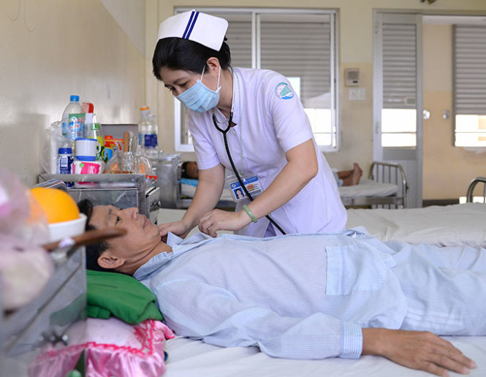
1.Nhận định
Nhận định nhanh các triệu chứng toàn thân:
Ý thức: lơ mơ, tỉnh, hôn mê, hốt hoảng….
Tuần hoàn:
+ Dấu hiệu giảm tưới máu ngoại biên: da lạnh, ẩm, vân tím, đái ít.
+ Mạch nhanh hay chậm, huyết áp tụt hay còn bình thường.
Hô hấp:
+ Dấu hiệu suy hô hấp: tím, vã mồ hôi, vật vã, hốt hoảng…
+ Đường thở: thở rít, co thắt, khó thở kiểu hen, ứ đọng đờm dãi…
+ Nhịp thở: thở nhanh, nông, nếu nặng, nguy kịt có thể thở chậm, ngừng thở.
+SpO2 tụt thấp

Slide 25
Hỏi bệnh
Có bị đau ngực không? Tính chất cơn đau?
Trước đây có hay bị đau như vậy không?
Khi đau có dùng thuốc hay cơn đau tự hết?
Khi nằm nghỉ cơn đau có giảm không?
Có bị tăng huyết áp không?
Gần đây nhất có dùng thuốc gì không?
Có buồn nôn, nôn và rối loạn tiêu hóa không?

Slide 26
Có bị bệnh tim trước đây không?
Gia đình có ai bị bệnh tim hay không?
Có lo lắng hay bị sang chấn gì không?
Các thuốc được sử dụng trước đây như thế nào?
Có bị dị ứng gì không?

Slide 27
Thu nhận thông tin
Thu thập thông tin qua các xét nghiệm.
Các thuốc điều trị, hồ sơ bệnh án cũ (nếu có) của bệnh nhân.
Điều kiện kinh tế, sinh hoạt của gia đình.

Slide 28
2.Chẩn đoán:
Tụt huyết áp do giảm cung lượng tim
Tiểu ít do giảm tuần hoàn thận
Suy hô hấp do giảm hoạt động nhu mô phổi
Đầu chi lạnh do giảm tuần hoàn ngoại biên
Nguy cơ rối loạn nước và điện giải liên quan đến rối loạn thân nhiệt và khó thở
Bệnh nhân lo lắng sợ hãi do sốc
Bệnh nhân thiếu kiến thức về chế độ điều trị và các biện pháp phòng ngừa

Slide 29
3.Lập kế hoạch chăm sóc
Đảm bảo được tuần hoàn cho bệnh nhân
Đảm bảo được hô hấp cho bệnh nhân
Đảm bảo chế độ dinh dưỡng cho bệnh nhân
Trấn an tinh thần, giáo dục sức khỏe cho bệnh nhân
Theo dõi DHST, nước tiểu…..

Slide 30
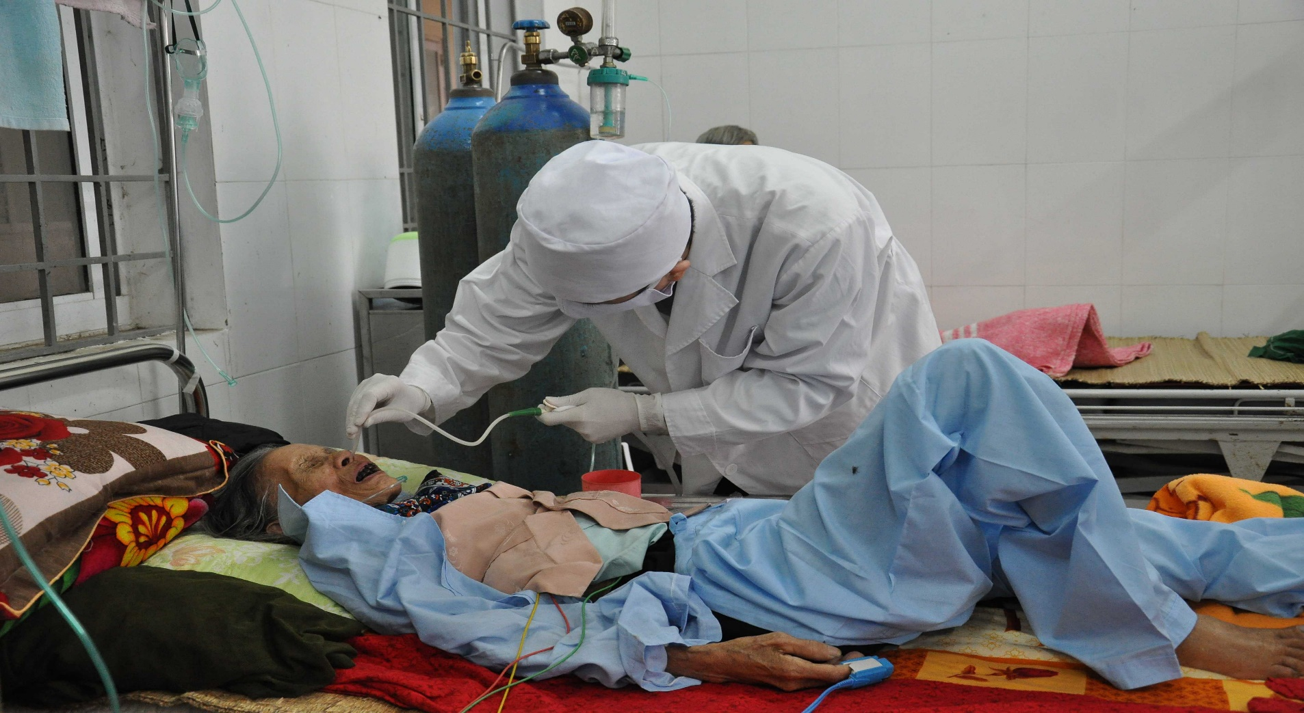
4. Thực hiện kế hoạch chăm sóc Đảm bảo hô hấp
Đảm bảo thông thoáng đường thở: hút đờm dãi, đặt canuyn….
Phụ giúp bác sĩ đặt nội khí quản, thở máy trong trường hợp sốc nặng.
Cho bệnh nhân thở oxy theo y lệnh
Nằm nghiêng nếu bệnh nhân hôn mê hoặc có nôn.
Nằm đầu cao nếu bệnh nhân có khó thở

Slide 31
Đảm bảo tuần hoàn
Tăng cường tuần hoàn tới các cơ quan
Cầm máu nếu có vết thương gây chảy máu.
Hồi phục khối lượng tuần hoàn: truyền dịch, truyền máu.
Chuẩn bị và phụ giúp bác sĩ đặt catheter tĩnh mạch trung tâm để bù nước, điện giải và đánh giá tiến triển sốc.
Nằm đầu thấp để đảm bảo tuần hoàn não.
Xoa bóp đầu chi, ủ ấm đầu chi.

Slide 32
Chăm sóc cơ bản
Nghỉ ngơi:
Nghi ngơi tuyệt đối tại giường trong giai đoạn sốc
Nghỉ ngơi phòng thoáng mát, rộng rãi, yên tĩnh, tránh gió lùa.
Giữ ấm cơ thể. Tránh tiếp xúc lạnh đột ngột.
Cho bệnh nhân nằm nệm nước nếu có hôn mê để phòng ngừa loét ép.
Tránh gây sang chấn tâm lý cho bệnh nhân.

Slide 33
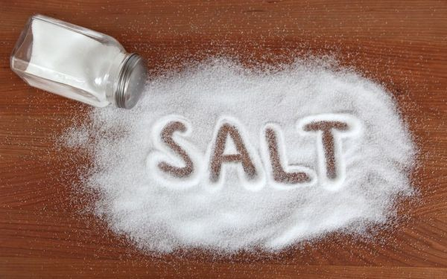
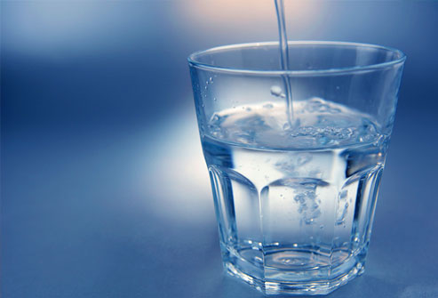
Ăn uống:
Khuyên bệnh nhân ăn nhạt. Hạn chế muối, hạn chế uống nước.
Uống nước tuân thủ theo cân bằng lượng dịch vào ra của cơ thể
Tuyệt đối không sử dụng rượu bia, hút thuốc lá.

Slide 34
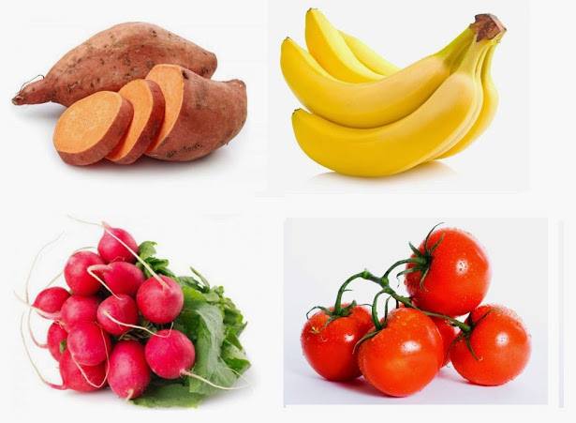
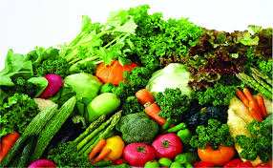
Ăn nhiều trái cây có chứa kali: khoai lang, chuối, nho…
Ăn nhiều rau xanh.
Ăn loãng (cháo) trong thời kì đầu.

Slide 35
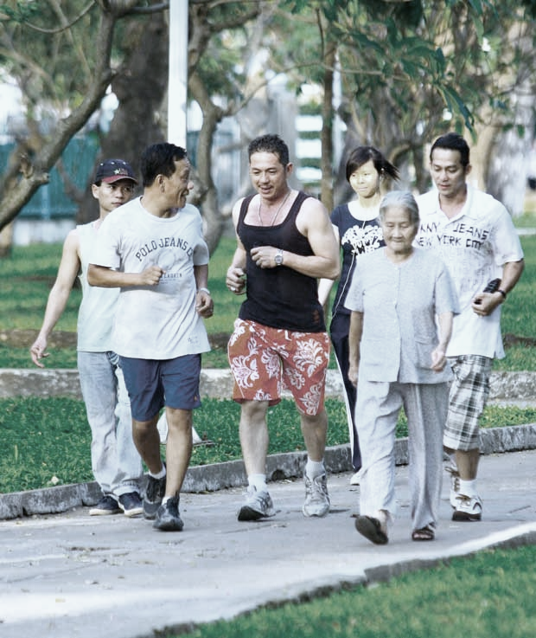
Vận động:
Tuyệt đối không vận động mạnh, không vận động quá sức.
Không leo cầu thang bộ.
Nên xoa bóp tay chân hằng ngày.
Thường xuyên đi bộ, thực hiện các bài tập thể dục nhẹ nhàng sau khi đã điều trị ổn định và về tại gia đình.

Slide 36
Vệ sinh:
Vệ sinh cơ thể tại giường trong thời gian sốc.
Mặc quần áo rộng rãi, dễ thấm hút mồ hôi.
Khi đã điều trị ổn định hoặc về nhà thì khi bệnh nhân vệ sinh nên có người theo dõi để tránh những tai biến đột ngột
Vệ sinh giường bệnh, buồng bệnh ngăn nắp, gọn gàng, sạch sẽ.

Slide 37
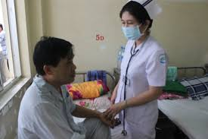
Giải thích cho bệnh nhân và người nhà về tình trạng bệnh lý để họ an tâm điều trị.
Trấn an tinh thần, thường xuyên chuyện trò tiếp xúc với bệnh nhân để bệnh nhân bớt lo lắng.

Slide 38
Thực hiện y lệnh
Cho bệnh nhân thở oxy
Thực hiện đầy đủ và chính xác các y lệnh về thuốc, tiêm, truyền.
Thực hiện các xét nghiệm cơ bản.
Đặt sonde tiểu để theo dõi lưu lượng nước tiểu, tiên lượng sốc.
Giúp bác sĩ thực hiện các thủ thuật chọc dịch trong ép tim cấp….

Slide 39
Theo dõi
Dấu hiệu sinh tồn (Mạch, nhiệt độ, huyết áp, nhịp thở) trong 3 giờ/lần cho đến khi các trị số trở về bình thường. Và theo dõi ít nhất 3 lần/ngày trong giai đoạn bệnh ổn định.
Thân nhiệt 2-3 giờ/lần.
Lượng nước tiểu 1 giờ/lần trong giai đoạn sốc và 3 giờ/lần khi đã ổn định
Lượng dịch vào, ra để cân bằng lượng dịch cơ thể.
Theo dõi các tình trạng thừa thể tích (phù…), thiếu thể tích (da khô, nhăn nheo, tiểu ít..)
Theo dõi huyết động.
Tình trạng sử dụng thuốc và các biến chứng do thuốc gây ra.
Tình trạng vận động của bệnh nhân.

Slide 40
Giáo dục sức khỏe
Giáo dục sức khỏe cho bệnh nhân và người nhà về phòng bệnh cũng như cách xử trí đối với bệnh nhân khi có tiến triển xấu.
Thực hiện theo lời khuyên của bác sĩ.
Hướng dẫn người bệnh nên tái khám định kỳ. Có dấu hiệu bất thường thì phải nhanh chóng tới bệnh viện để kiểm tra.

Slide 41
5.Đánh giá
Đánh giá toàn diện về tình trạng của bệnh nhân.
Các dấu hiệu sinh tồn có dần trở về bình thường không?
Lượng nước tiểu có tăng lên hay không?
Các xét nghiệm, chú ý các men tim.
Thể trạng bệnh nhân đã ổn định hay chưa: thần kinh, tinh thần,…
Sau khi ra viện bệnh nhân có khả năng tự chăm sóc theo dõi và phòng bệnh không?

Slide 42
V. CÂU HỎI LƯỢNG GIÁ
Một bệnh nhân nữ 34 tuổi, có tiền sử nhồi máu cơ tim cấp, vào viện với biểu hiện đau ngực, da xanh tái, vã mồ hôi, mạch nhanh, huyết áp 80/60mmHg, nhịp tim 130 lần/phút, thở 30 lần/ phút.
Dựa vào tình huống trên, hãy trả lời một số câu hỏi sau:

Slide 43
Câu 1: Chẩn đoán nào sau đây phù hợp nhất?
Phù phổi cấp
Sốc tim
Hen phế quản
Ngộ độc thức ăn

Slide 44
Câu 2: Xử trí ban đầu cho bệnh nhân trên là đúng
Cho bệnh nhân nằm đầu cao
Truyền tĩnh mạch Nacl 0,9 %
Đặt túi theo dõi nước tiểu
Cho bệnh nhân nằm đầu thấp

Slide 45
Câu 3: thuốc ưu tiên điều trị cho bệnh này là?
Dopamin
Adrenalin
Noadrenalin
Corticoit

